Slide 1
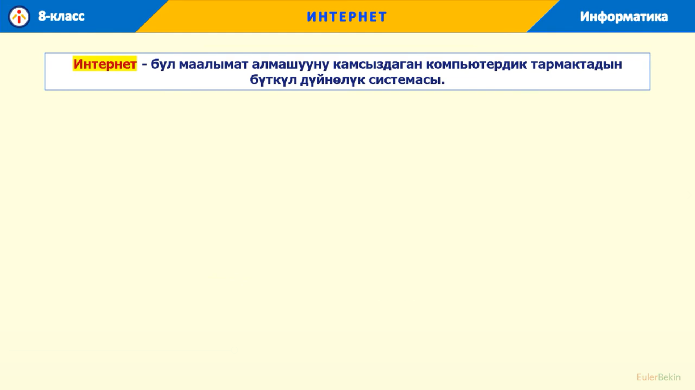
АЛ 1969-ЖЫЛЫ АМЕРИКАДА ТӨРӨЛГӨН
ИЗДЕГЕН НЕРСЕҢИН БААРЫН ТААП БЕРЕТ
КӨПТӨГӨН АДАМДАРДЫН ДОСТОШУУСУНА СЕБЕП БОЛГОН
ОКЕАНДАН ДА КЕНЕН
АНЫ МЕНЕН БААРЛАШУУНУ БААРЫ ЖАКШЫ КӨРӨТ
ОЮН ЗООКТУН ДА ЖААГЫН ЖАРАТ
АРПАНЕТ ДЕГЕН АТАЛЫШКА КОНГОН
САТУУ-АЛУУ БОЮНЧА ДА КӨП СТАЖЫ БАР
булардын жообу бир эле нерсе

Slide 2
АЛ 1969-ЖЫЛЫ АМЕРИКАДА ТӨРӨЛГӨН
ИЗДЕГЕН НЕРСЕҢИН БААРЫН ТААП БЕРЕТ
КӨПТӨГӨН АДАМДАРДЫН ДОСТОШУУСУНА СЕБЕП БОЛГОН
ОКЕАНДАН ДА КЕНЕН
АНЫ МЕНЕН БААРЛАШУУНУ БААРЫ ЖАКШЫ КӨРӨТ
ОЮН ЗООКТУНДА ЖААГЫН ЖАРАТ
АРПАНЕТ ДЕГЕН АТАЛЫШКА КОНГОН
САТУУ-АЛУУ БОЮНЧА КӨП СТАЖЫ БАР
И Н Т Е Р Н Е Т

Slide 3


Slide 4
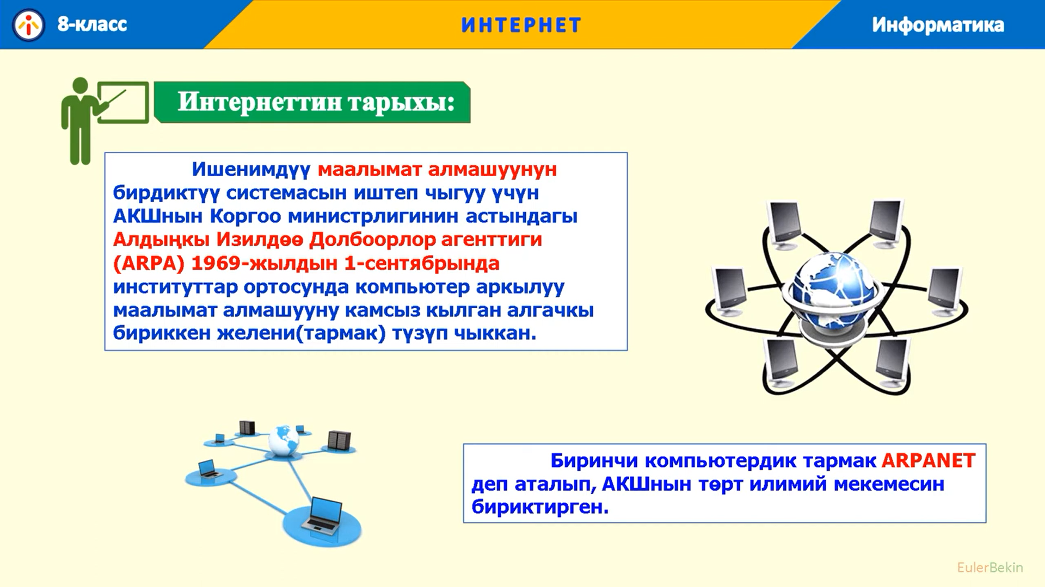

Slide 5
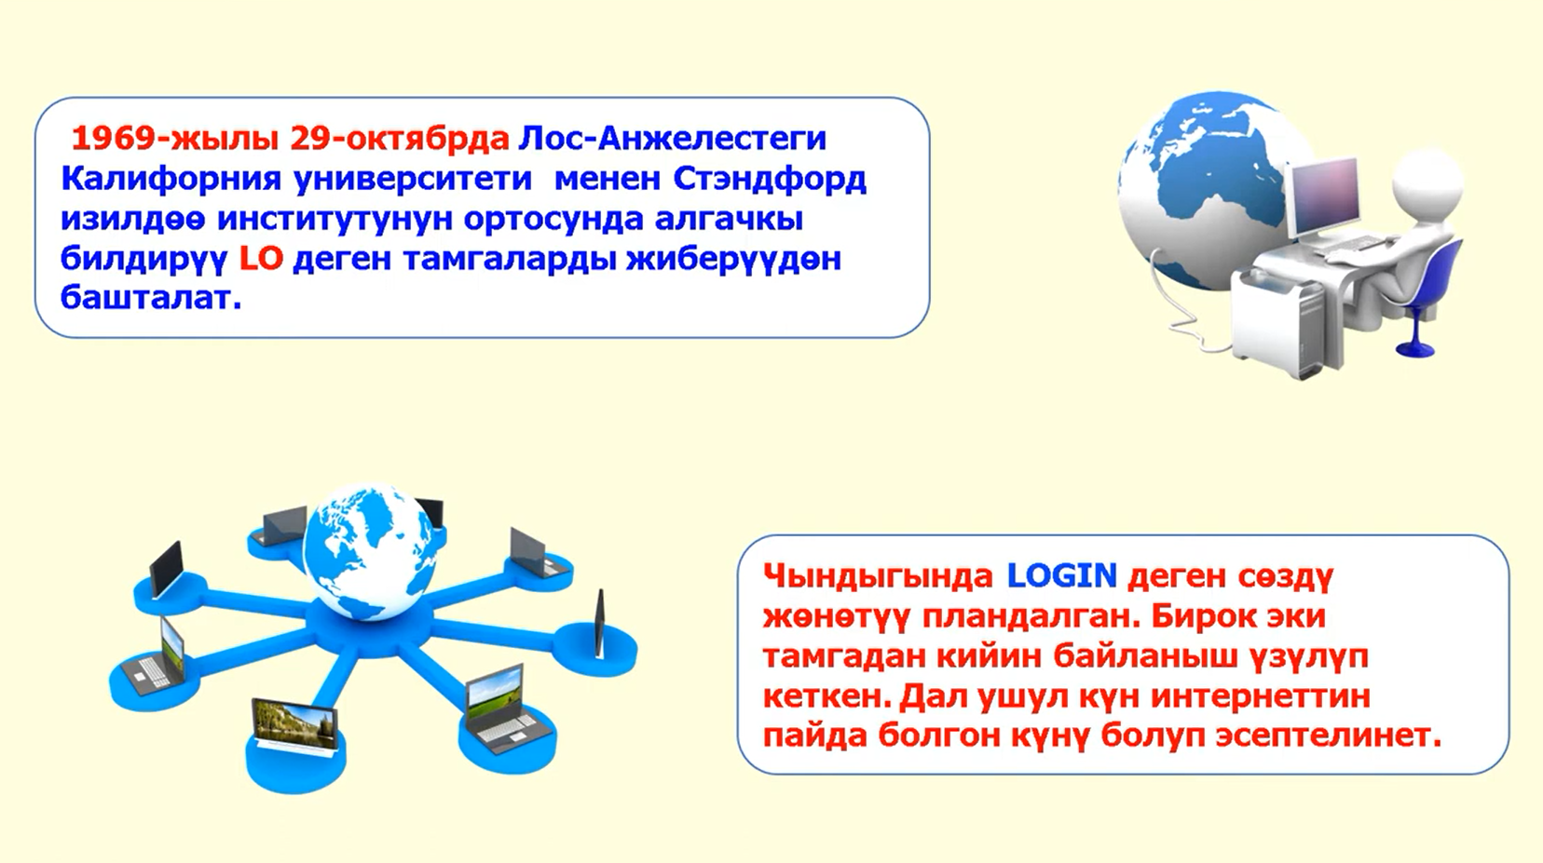

Slide 6
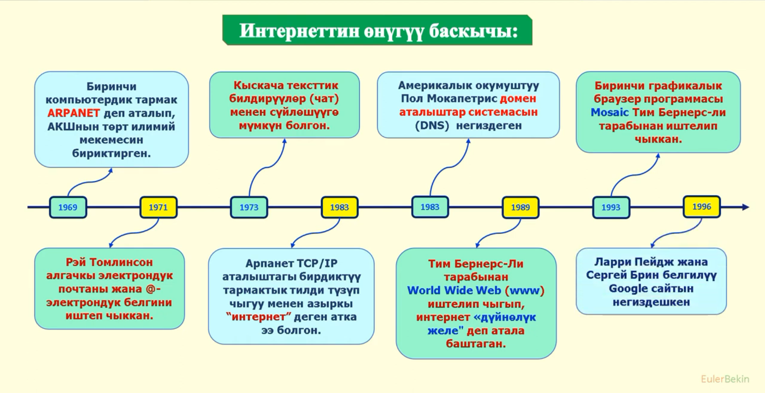

Slide 7
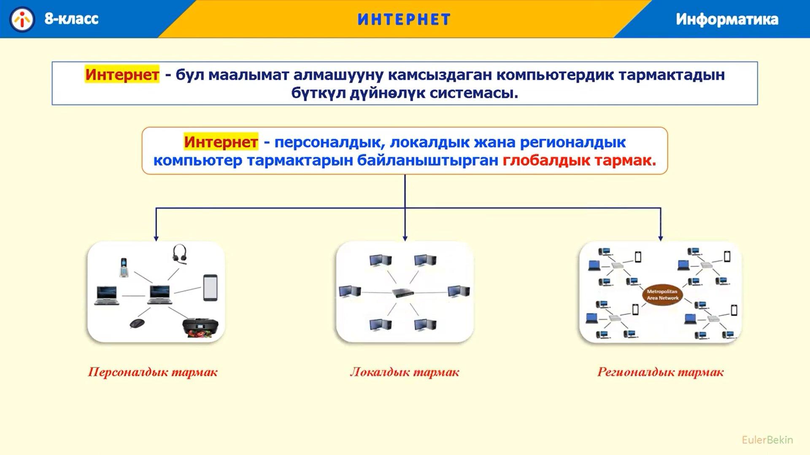

Slide 8
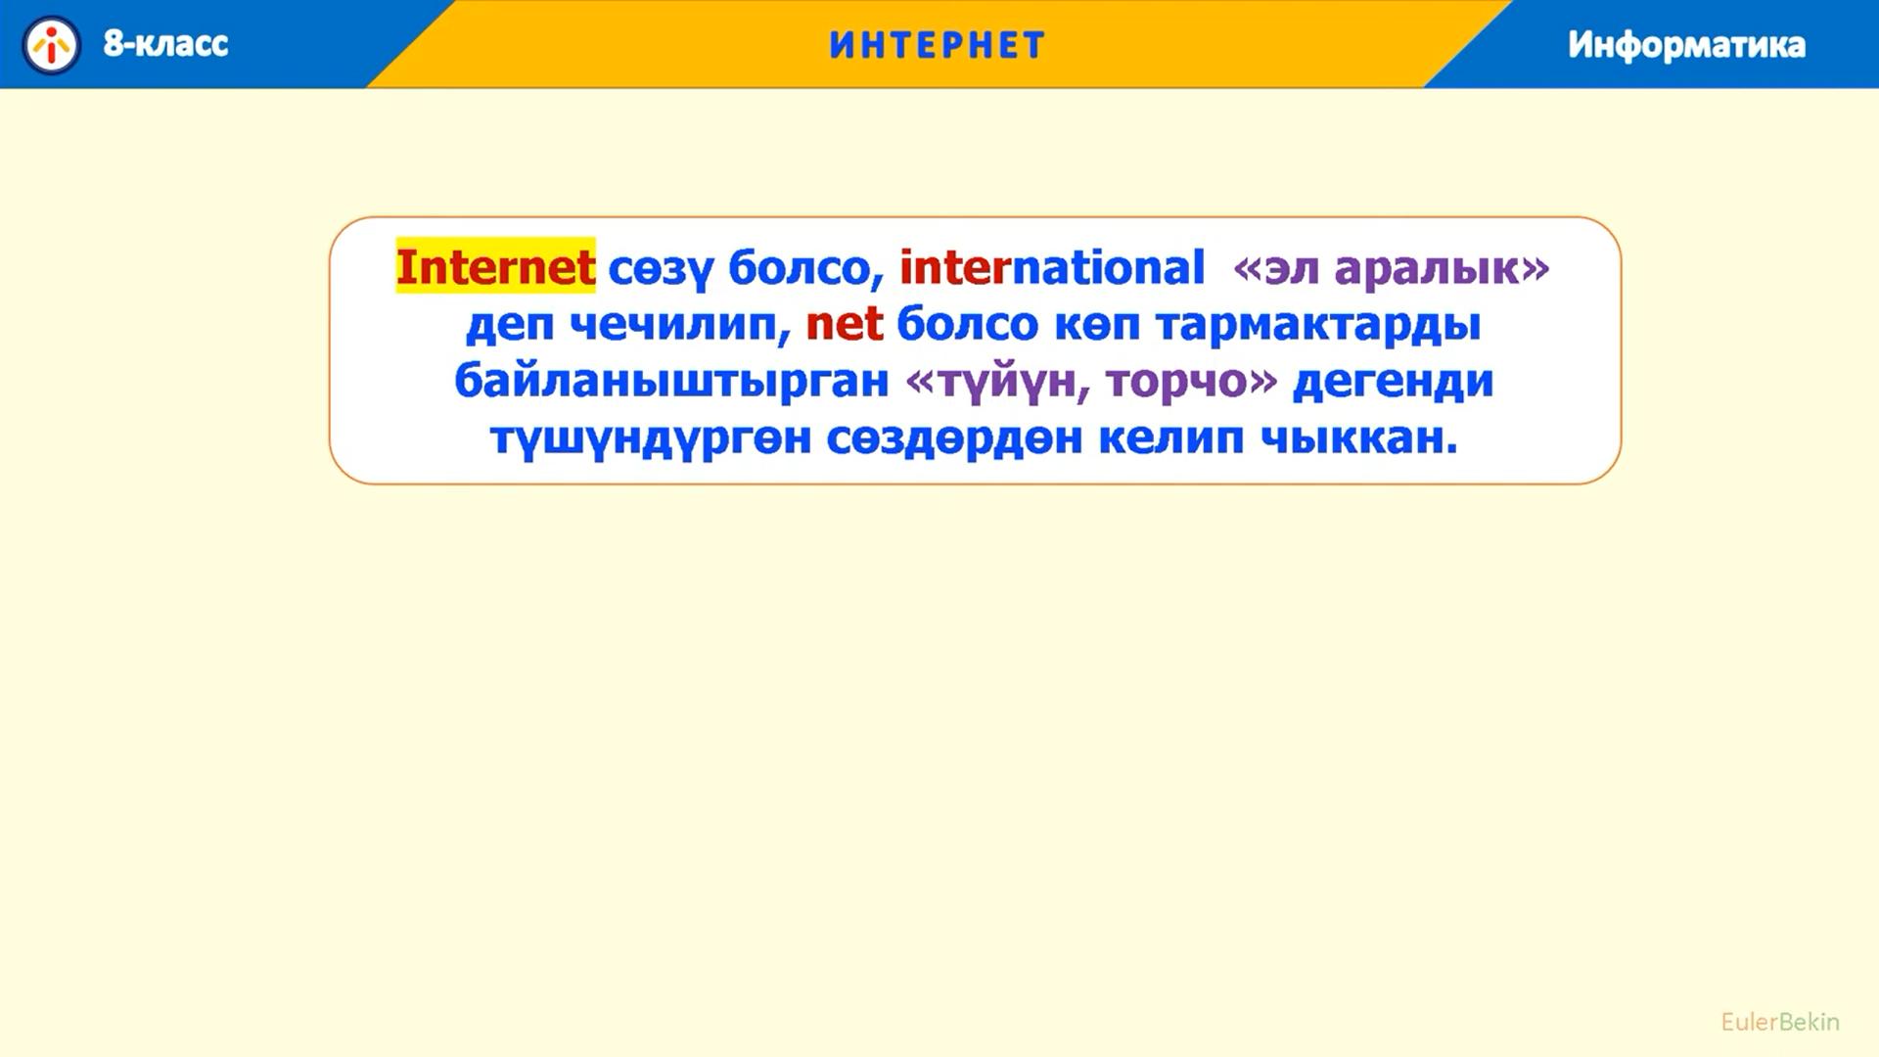

Slide 9


Slide 10
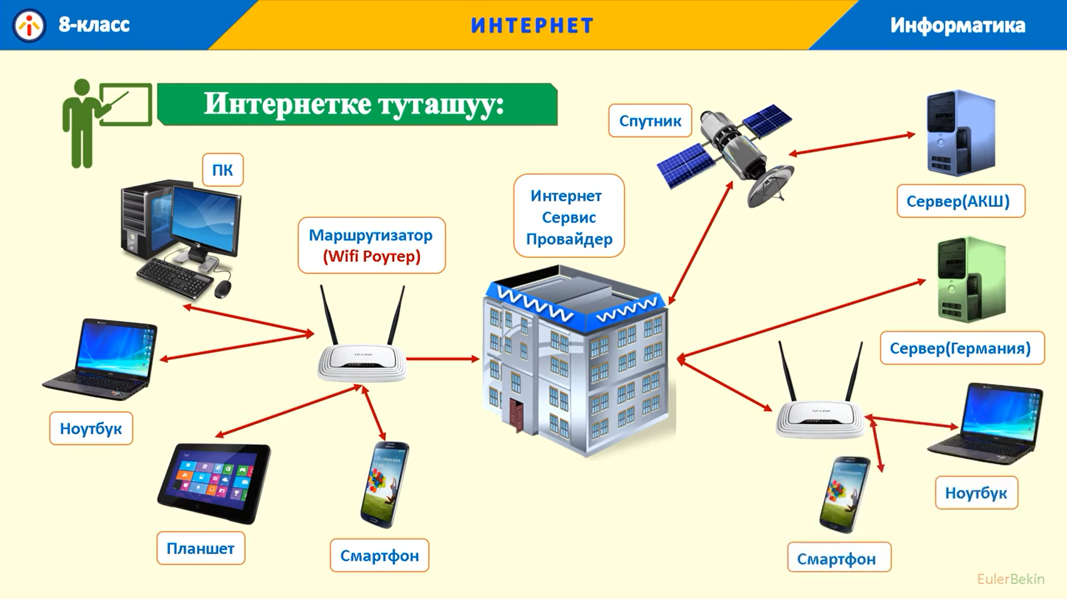

Slide 11
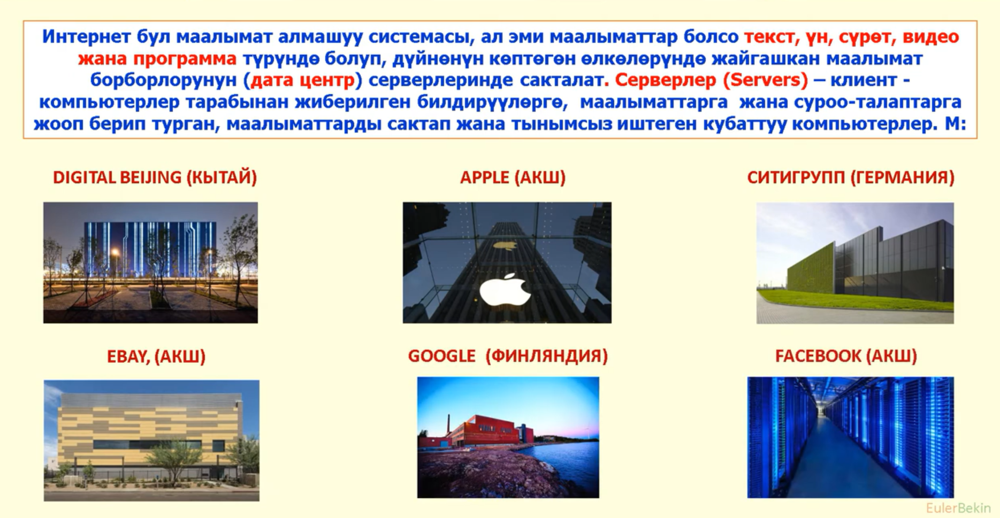

Slide 12
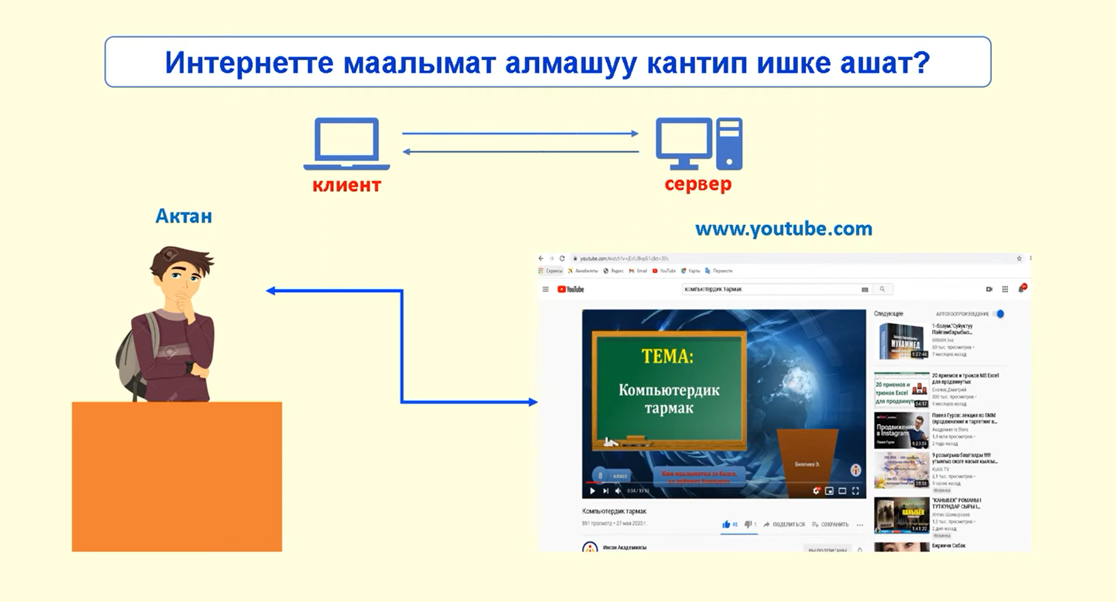

Slide 13
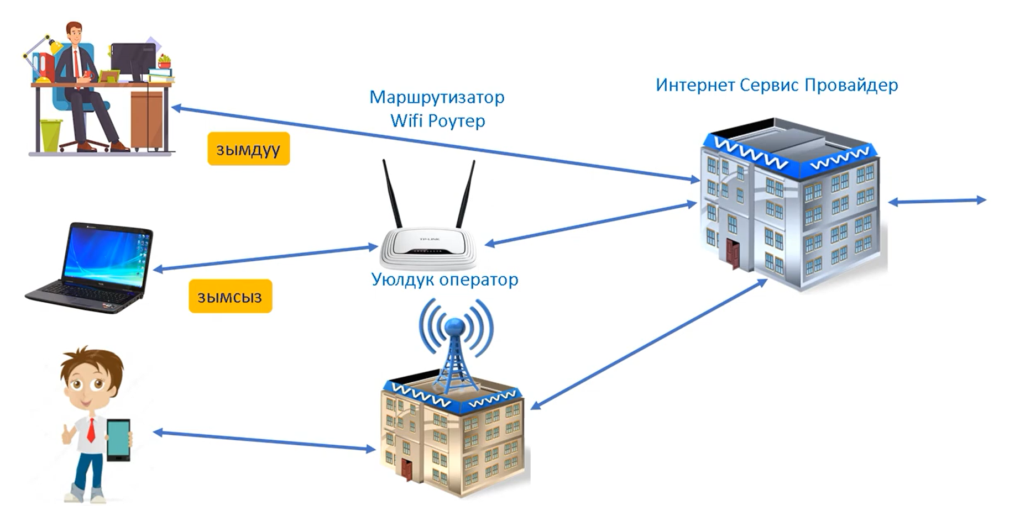

Slide 14
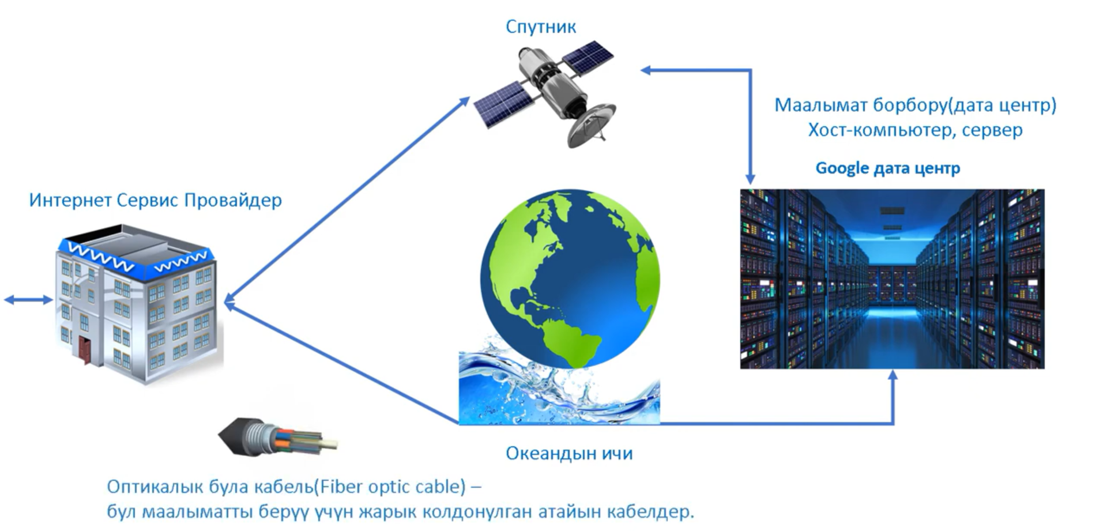

Slide 15
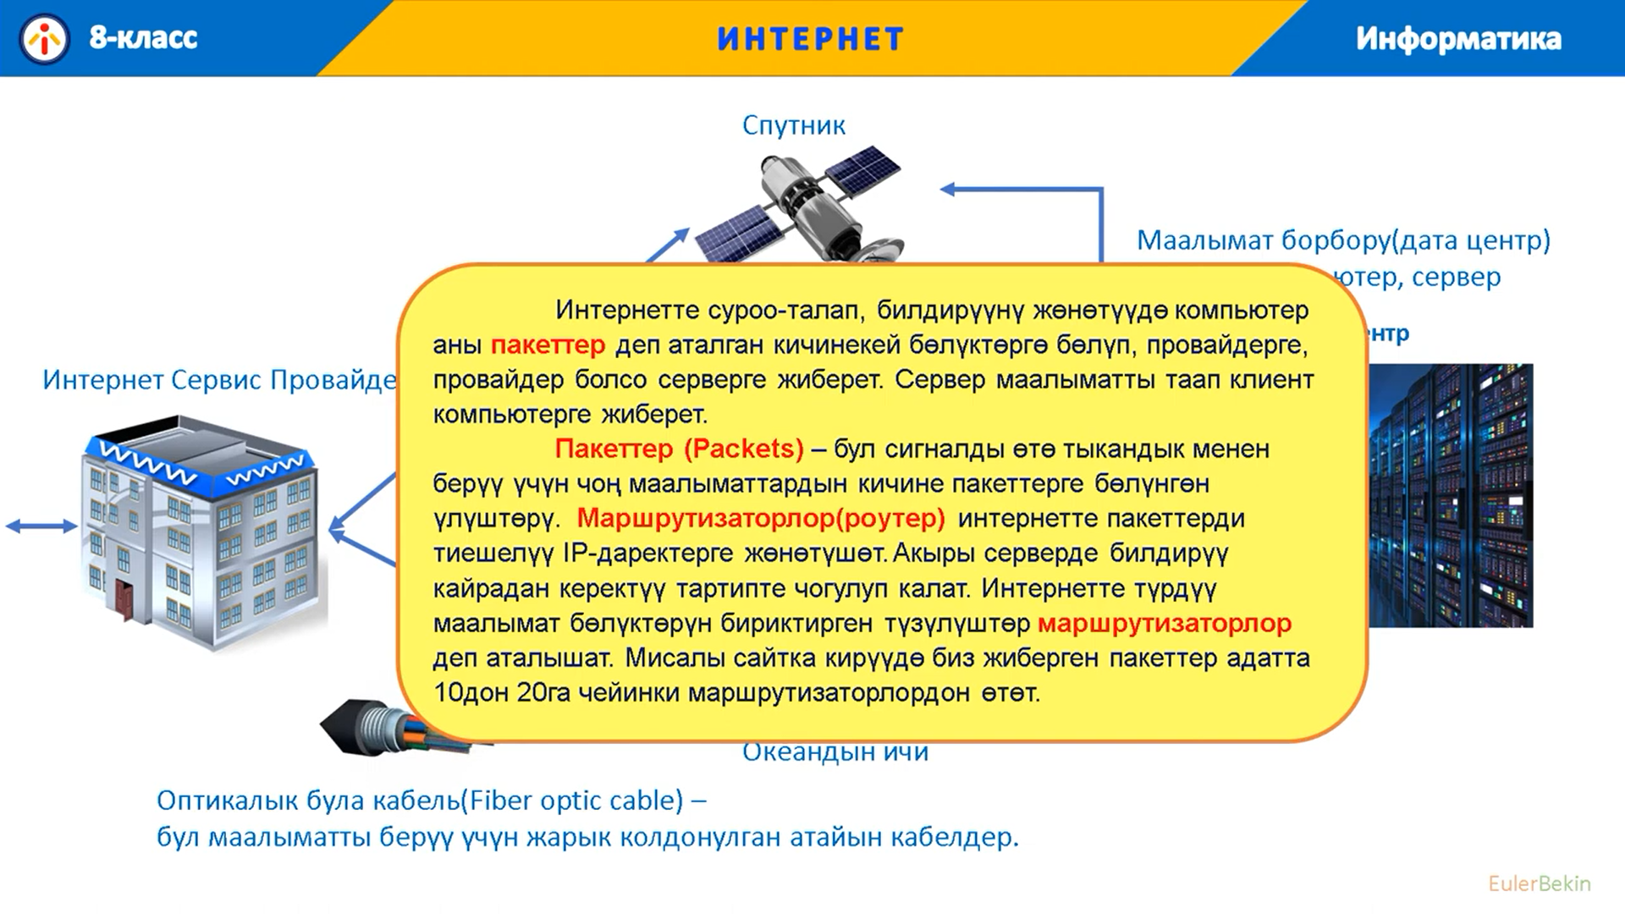

Slide 16
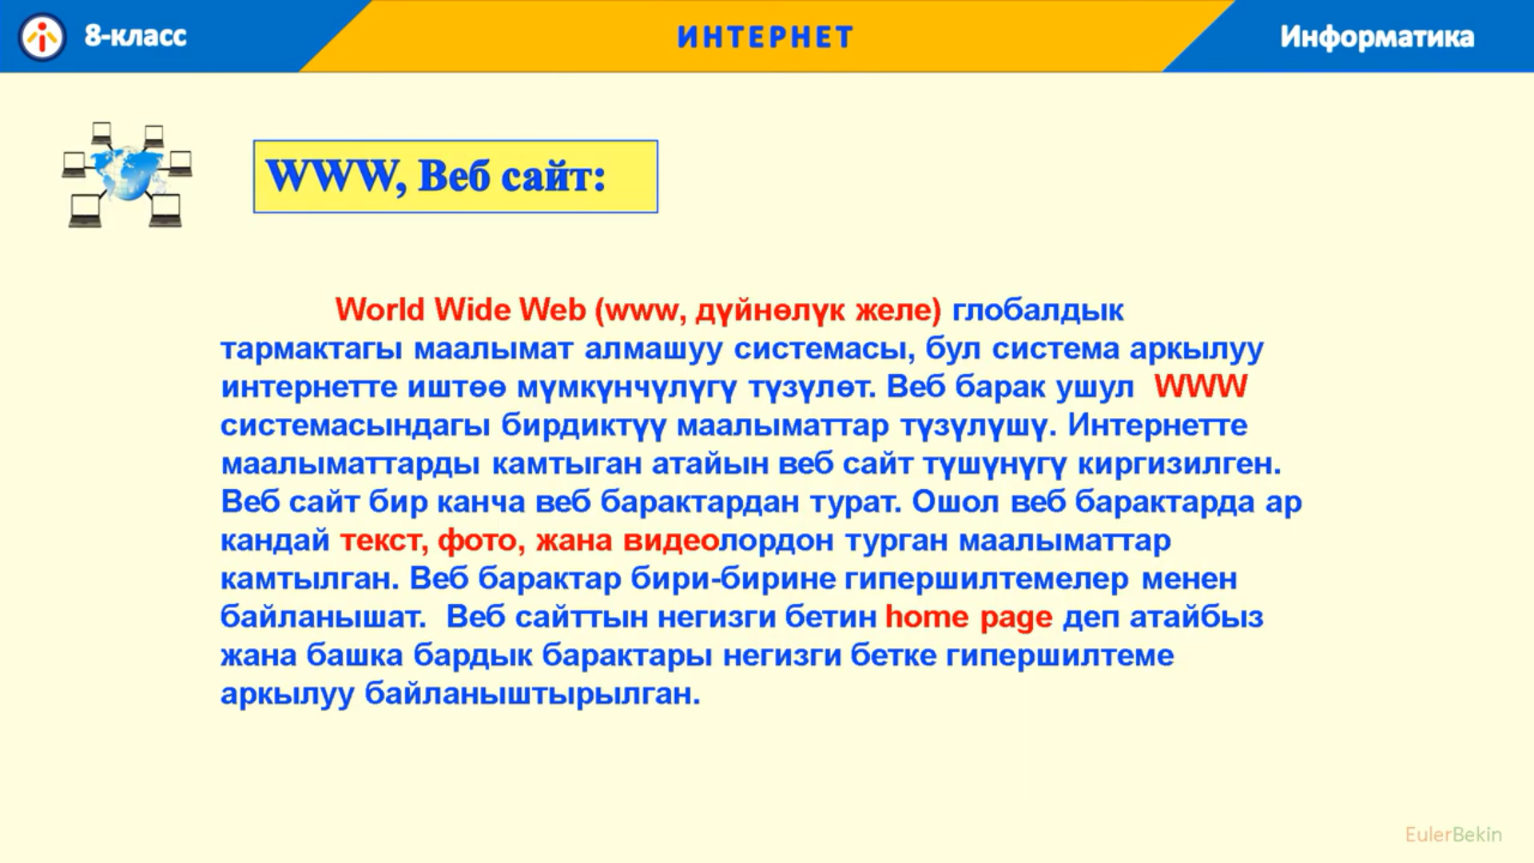

Slide 17
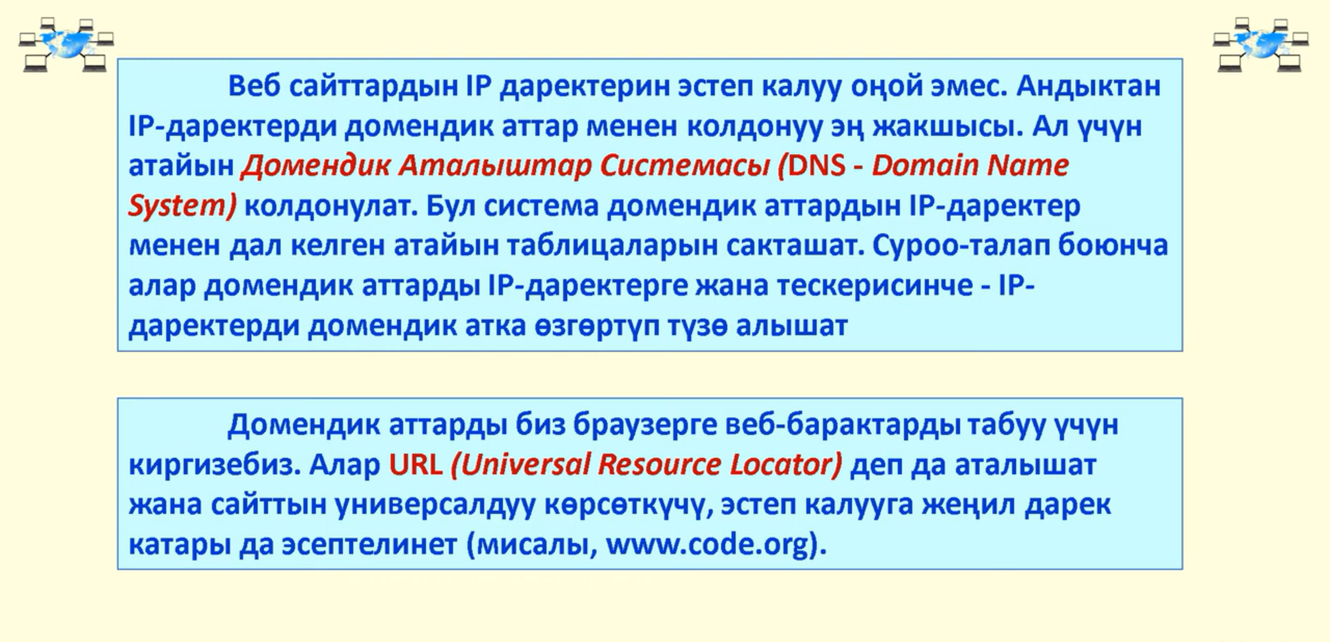

Slide 18
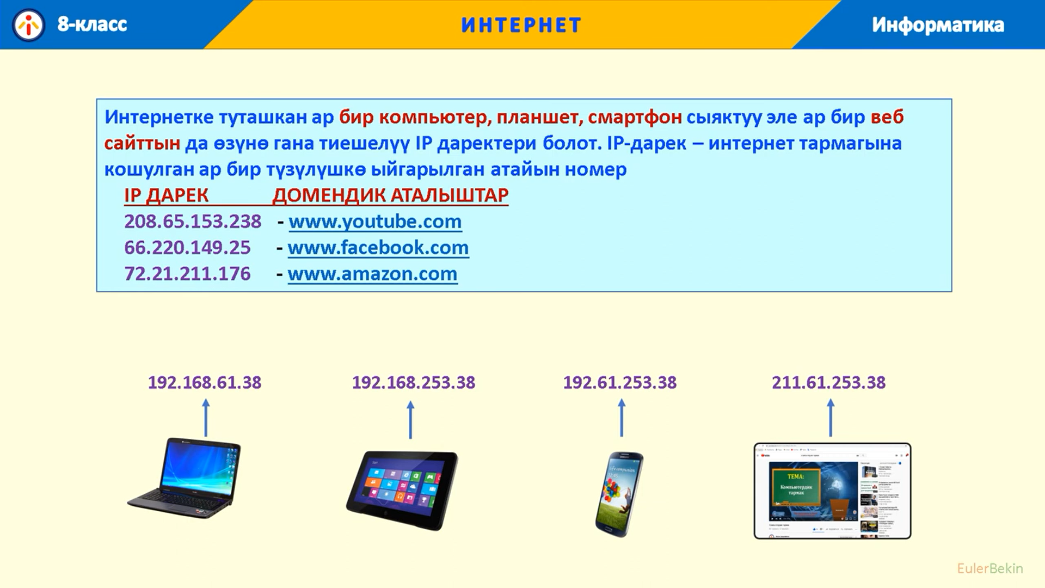

Slide 19
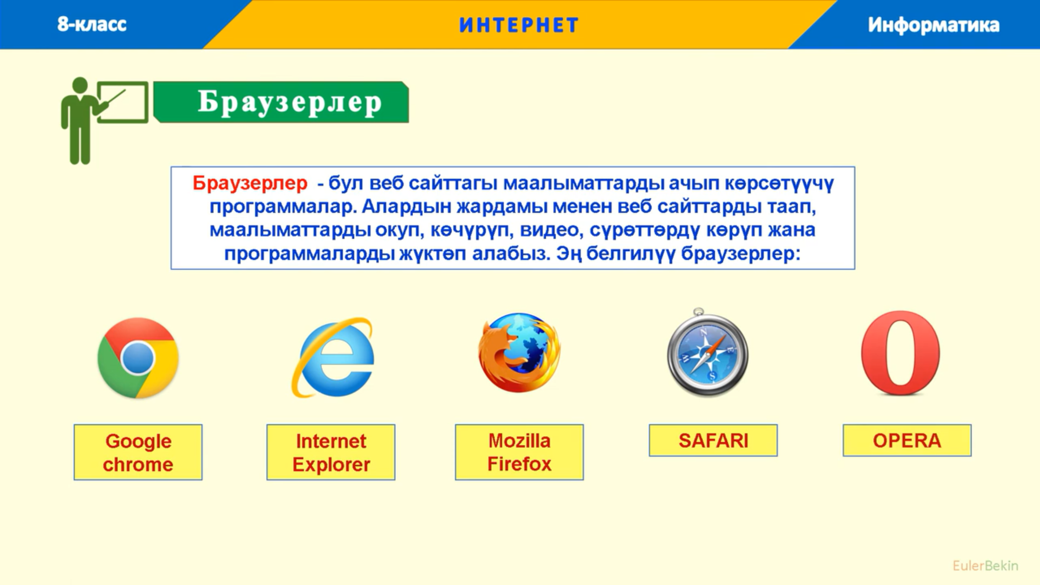

Slide 20


Slide 21
